Slide 1
Кибермошенничество
и защита от него
Банк России
Отделение по Тюменской области
Заместитель начальника отдела безопасности
Нохрин Алексей Валерьевич
версия – 14.10.2021

Slide 2
Основные виды финансового мошенничества
Кибермошенничество.Статистика.Противодействие
С БАНКОВСКИМИ КАРТАМИ
НА ФИНАНСОВЫХ РЫНКАХ
ФИНАНСОВЫЕ ПИРАМИДЫ
КИБЕРМОШЕННИЧЕСТВО
Notes:
Виды финансового мошенничества:
мошенничество с банковскими картами;
кибермошенничество;
мошенничество на финансовых рынках;
финансовые пирамиды.

Slide 3
Киберпреступность и её особенности
Основные причины быстрого роста
Стремительный рост числа пользователей Интернет
Широкое внедрение безналичных операций (платежные карты, электронные кошельки, ДБО и т.д.)
Рост квалификации киберпреступников и доступность инструментов
Развитие и внедрение дистанционных технологий, в том числе – финансовых и банковских
Особенности
Максимальная скрытность и анонимность действий в Интернет
Трансграничность – огромные расстояния между преступником и жертвой не являются препятствием
Сложность возмещения похищенных средств.

Slide 4
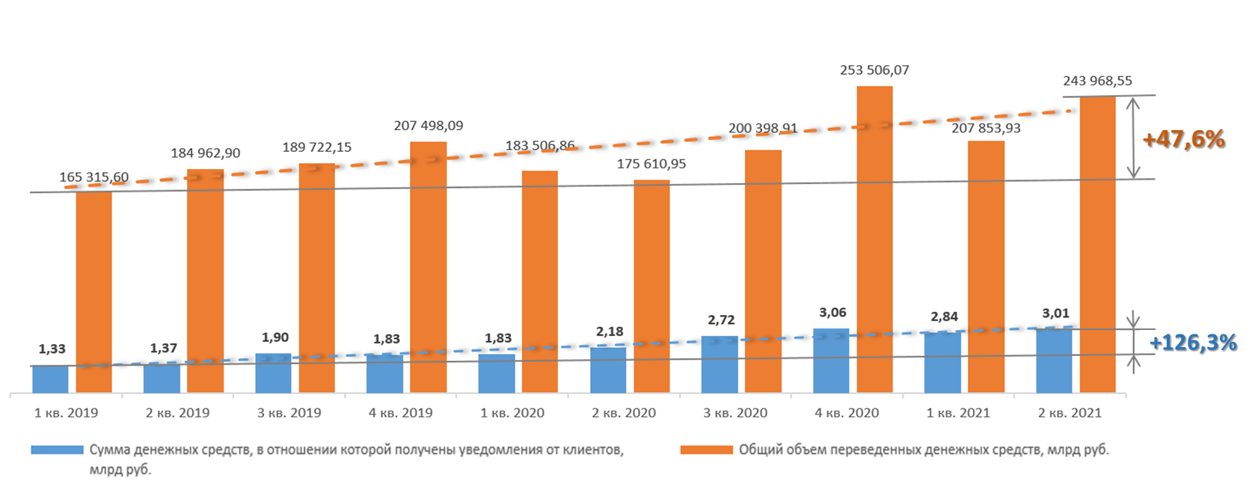
Объем операций без согласия клиента в общем объеме операций (данные отчетов КО, направленных в Банк России)*
Выводы регулярного мониторинга ущерба от действий злоумышленников –
темпы роста финансового ущерба опережают темпы роста бизнеса.
В период с I квартала 2019 г. по II квартал 2021 г. включительно
средний прирост финансовых потерь составил 126,3% при росте бизнеса на 47,6%.
*Формы отчетности 0403203, 0409250, 0409251. Период сбора: 1 кв. 2019 – 2 кв. 2021. Дата актуализации данных: 22.07.2021.

Slide 5
Статистика по операциям без согласия клиента (тыс. руб.) (II квартал 2020-2021 г., данные ФинЦЕРТ Банка России)

Slide 6
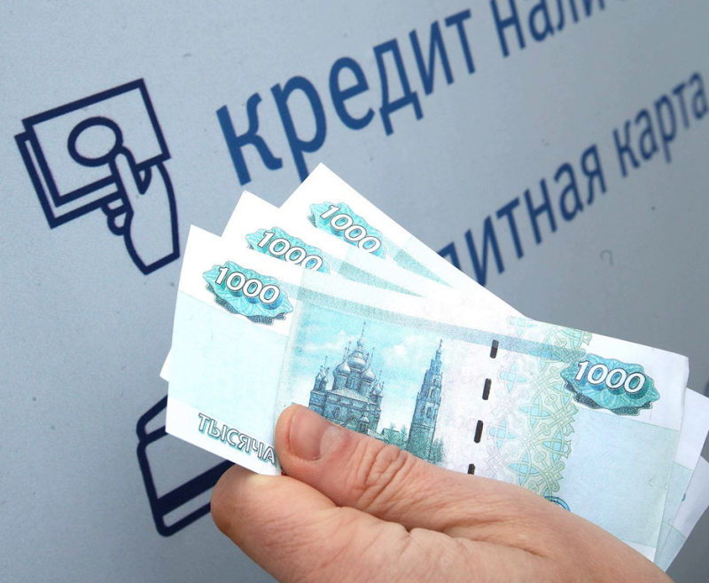
Две принципиальные схемы мошенников
Убедить жертву перевести деньги самостоятельно
Выманить данные карты или пароль от личного кабинета (ДБО)

Slide 7
Топ-7 сценариев мошенников
От имени «служб безопасности банка», «Центробанка», «полиции» -
блокировка операции, кредит, перевод на безопасный счет
От имени официальных организаций –
компенсации или выплаты
«Сотрудники банка или НФО» -
одобрение кредита
«Потенциальные покупатели» при продаже товаров в Интернет
Сообщения в соцсетях со взломанных страниц «друзей» - просьба о помощи
«Псевдоброкеры» - предложение инвестиций
«Родственники» или «правоохранительные органы» - проблема у родственника

Slide 8
Фишинг. Проверка подлинности сайта
Вместо буквы «б» указана цифра « 6»
Индикатор надежности сайта

Slide 9
5 основных признаков мошенников
Неизвестный неожиданно связывается с вами сам
Разговор идет о деньгах. Ваших деньгах
Вас выводят из равновесия (испуг, радость, сочувствие)
Вас просят сообщить данные (коды, логины, пароли)
На вас давят, торопят, запутывают

Slide 10
Базовые правила защиты
Не паникуйте и не принимайте поспешных решений
Обнаружив любой признак мошенника, немедленно прекратите разговор
При любых сомнениях сами позвоните в свой банк и уточните ситуацию
Технические советы:
- подключите услугу информирования к вашему счету
- не переходите по ссылкам в подозрительных сообщениях
- не устанавливайте никакие программы по совету незнакомцев

Slide 11
Как вернуть похищенные средства
Срочно обратитесь в свой банк по номеру на обратной стороне карты. Сообщите о хищении и заблокируйте карту или электронное средство платежа.
В течение 1 рабочего дня лично обратитесь в отделение своего банка, получите выписку по счету и напишите заявление о несогласии с конкретной операцией (срок рассмотрения – 30 дней).
Обратитесь в полицию с заявлением о хищении.
По закону «О национальной платежной системе»,
если человек сам сообщил мошенникам данные, нужные для хищения, банк не обязан возвращать деньги.
Именно по этой причине в 2021 году было возмещено лишь 7,4% похищенных средств.

Slide 12
Блокирование мошеннических ресурсов
Участие Банка России в законотворческой деятельности
1. С 01.12.2021 вступает в силу закон о внесудебном блокировании мошеннических интернет-ресурсов в течение нескольких дней (с участием Генпрокуратуры)
2. С 01.12.2021 вступает в силу закон о блокировке звонков и SMS-сообщений из-за рубежа по подменным номерам (с участием операторов связи)

Slide 13
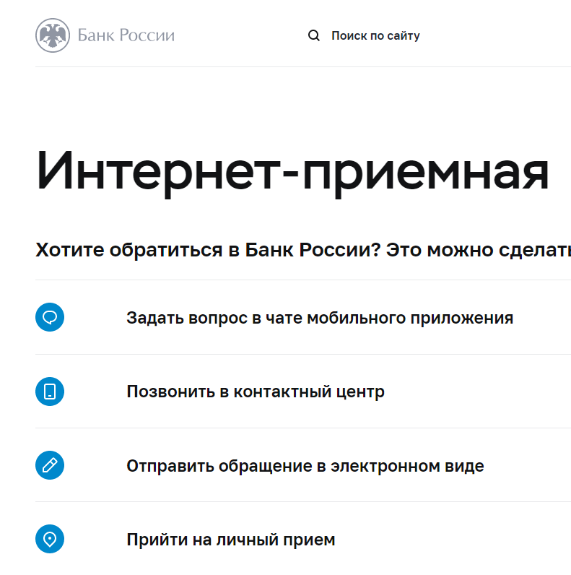
Информационные ресурсы Банка России
Официальный сайт Банка России - https://CBR.RU
Финансовая грамотность - https://FINCULT.INFO

Slide 14
Контакты:
Отделение по Тюменской области
Уральского ГУ Банка России
Заместитель начальника отдела безопасности
Нохрин Алексей Валерьевич
Почтовый адрес: 625000, Тюмень, ул. Володарского, 48
Контактные телефоны: +7 (3452) 49-77-20
Внешняя электронная почта: 71svcOffice@cbr.ru
Спасибо за внимание !
Кибермошенничество и защита от него
Использованы иллюстрации:
Kaspersky Lab, свободные фотобанки

